Slide 1
Funções DAX – Agregação Interativas (MEDIDAS)

Slide 2
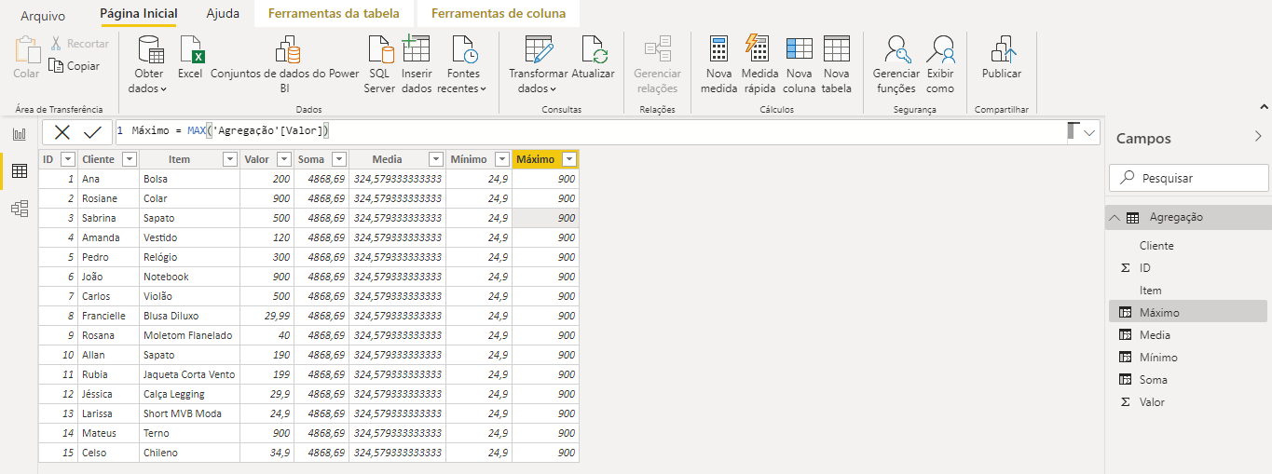
Vamos trabalhar com os mesmos dados da aula passada

Slide 3
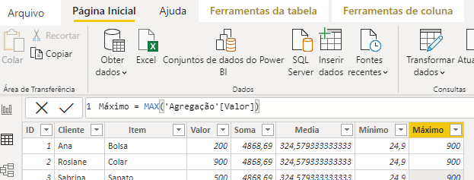
Agora clique na opção de “Dados”.

Slide 4
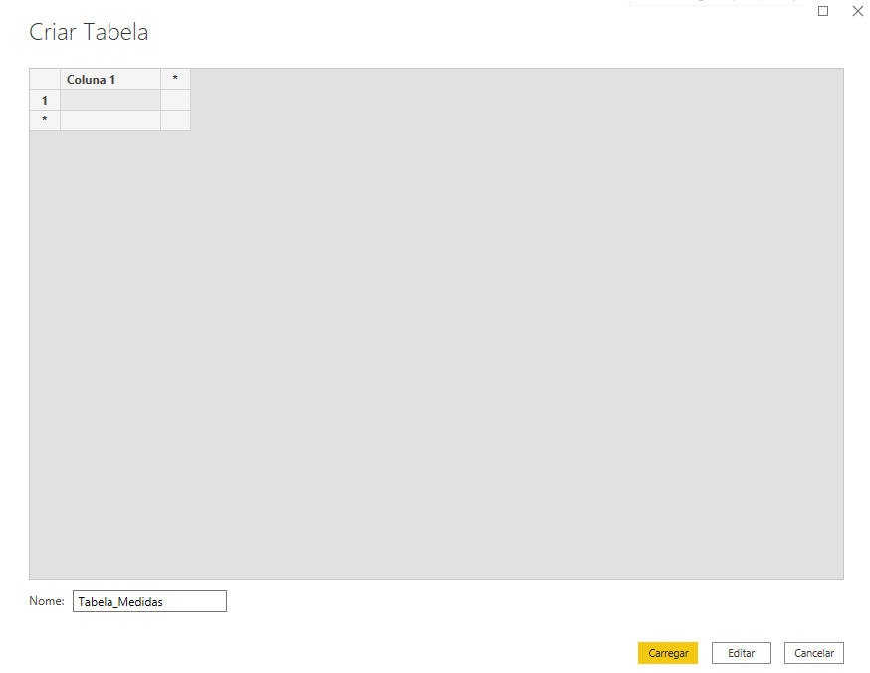
De um nome para sua tabela, no caso aqui, colocamos “Tabela_Medidas” e depois clique em “Carregar”.

Slide 5
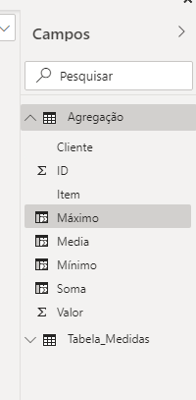
Agora note no campo “Campos” que já foi criado a tabela “Tabela_Medidas” só que ainda não temos nada lá.

Slide 6
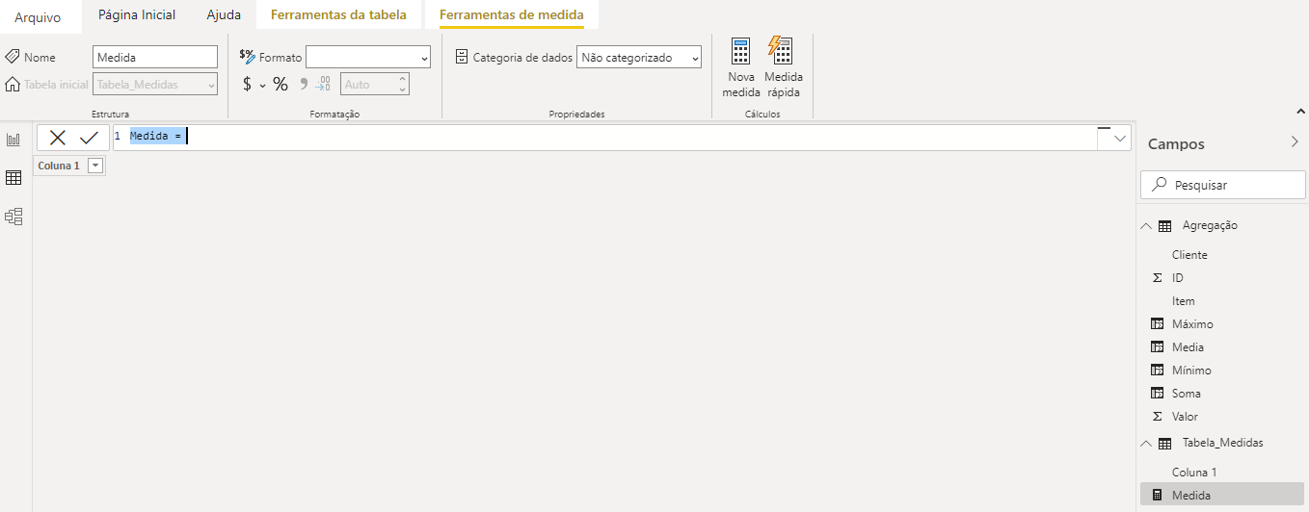
Agora clique no botão “Nova Medida” para inserir um medida.

Slide 7
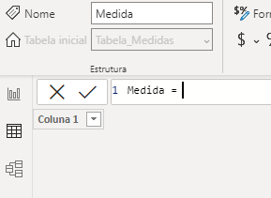
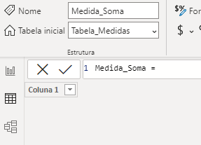
Digite no lugar da palavra “Medida”, a palavra “Medida_Soma” e em seguida, pressione a tecla Enter do teclado.

Slide 8
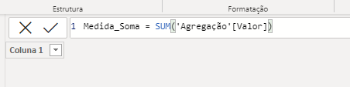
Agora siga os passos abaixo
Depois de “1 Medida_SOMA = “, digite “SUM”
De dois cliques em cima da função “SUM”
Digite “Agregação” e de 2 cliques em cima da coluna “[Valor]”
Feche o parentes, a fórmula completa da medida está pronta.

Slide 9
Agora siga os passos abaixo
Depois de “1 Medida_SOMA = “, digite “SUM”
De dois cliques em cima da função “SUM”
Digite “Agregação” e de 2 cliques em cima da coluna “[Valor]”
Feche o parentes, a fórmula completa da medida está pronta.

Slide 10
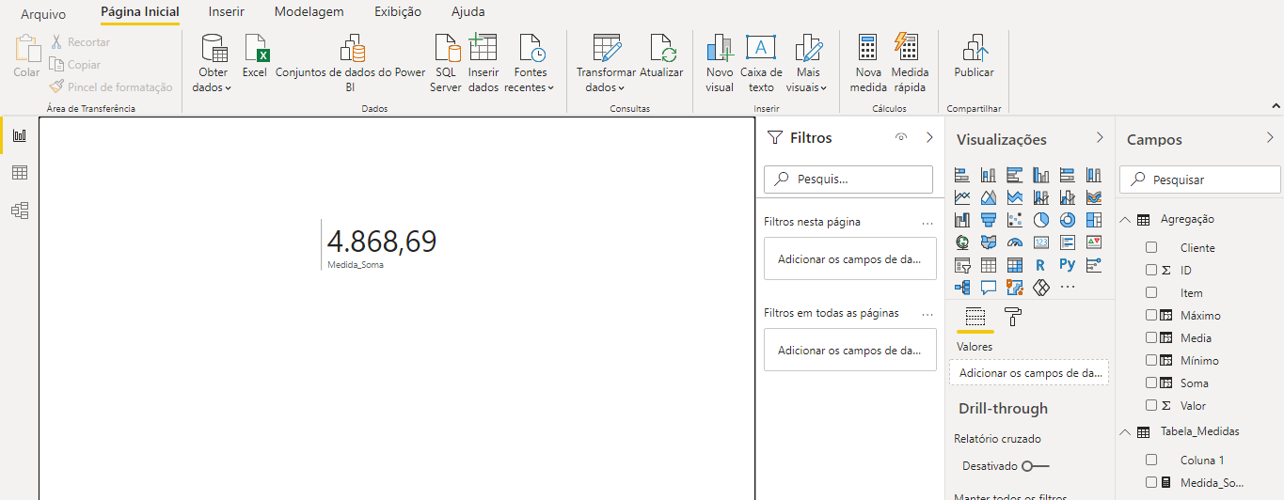
Agora Vamos testas a nossa medida, vá até a aula em vídeo que iremos fazer todos os passos

